Slide 1
第14章 chatGPT前身-只具有解码器的GPT2模型
14.1 GPT2模型简介(不推荐使用，仅做了解)
14.2 Huggingface的GPT2模型源码模型详解
14.3 Huggingface的GPT2模型使用与自定义fintunning
14.4 自定义模型的输出
14.5 本章小结

Slide 2
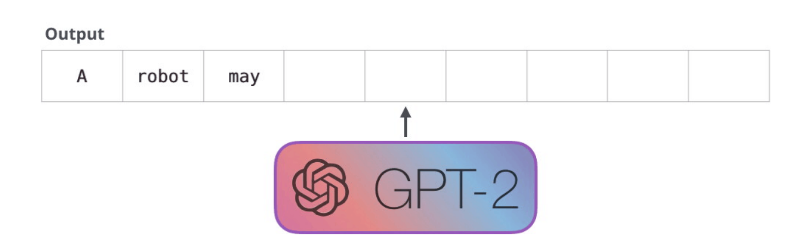
14.1 GPT2模型简介(不推荐使用，仅做了解)
14.1.1 GPT2的输入输出结构-自回归性（auto-regression）
首先我们需要看GPT2的输入和输出结构，GPT2是一种机器学习模型，能够查看句子的一部分并预测下一个单词。最著名的语言模型是智能手机键盘，可根据您当前输入的内容提示下一个单词。而GPT2也仿照这种输入输出格式，通过对输入的下一个词进行预测从而获得其具有的生成能力。

Slide 3
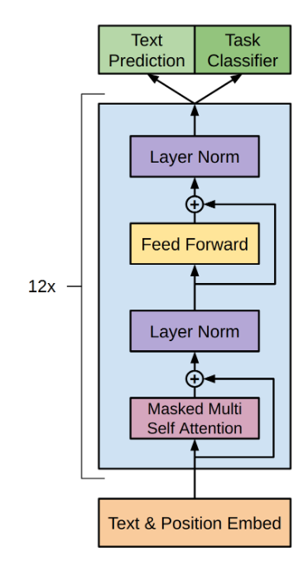
14.1 GPT2模型简介(不推荐使用，仅做了解)
14.1.2 GPT2模型的Pytorch实现
上面我们介绍了GPT2模型的组成和构成方法，下面作者将基于实现GPT2模型的组成方案。首先我们看一下GPT2模型的基本结构：
从图上可以看到，对于GPT2来说，实际上就是相当于使用了一个单独的解码器模组完成了数据编码和输出的工作，其主要的数据处理部分都是在解码器中完成，而根据不同的任务需求，最终的任务结果又可以通过设置不同的头部处理器对其进行完整的处理。

Slide 4
14.1 GPT2模型简介(不推荐使用，仅做了解)
14.1.3 GPT2模型的输入输出格式的实现
下面需要做的是基于GPT2模型的输入和输出格式的处理，我们在介绍解码器那一章节时，对训练过程的输入输出进行了着重讲解，相信读者此时应该掌握了“错位”输入方法。
相对于完整Transformers架构的翻译模型，GPT2的输入和输出与其类似且更为简单，即可以采用完整相同的输入序列，而仅仅进行错位即可。例如我们需要输入一句完整的话：你好人工智能，则完整的表述如下 ：

Slide 5
14.2 Huggingface的GPT2模型源码模型详解
14.2.1 Huggingface-GPT2模型中的GPT2LMHeadModel类、GPT2Model类详解（代码段中有注释，详细讲解在代码段后方）
GPT2LMHeadModel类为用来进行自回归预训练的类，其可以传入labels张量来计算自回归交叉熵损失值loss，继而利用自回归交叉熵损失值loss来优化整个GPT2模型。
虽然GPT2LMHeadModel类用来进行自回归预训练，但其也可在下游任务或其他情景中被使用，此时便不需要为GPT2LMHeadModel类传入labels张量。
官方给出的一个以调用GPT2LMHeadModel类来使用GPT2模型的例子如下所示：

Slide 6
14.2 Huggingface的GPT2模型源码模型详解
14.2.2 Huggingface-GPT2模型中的Block类详解（代码段中有注释，详细讲解在代码段后方）
GPT2模型源码中Block类的代码如下所示：

Slide 7
14.2 Huggingface的GPT2模型源码模型详解
14.2.3 Huggingface-GPT2模型中的Attention类详解（代码段中有注释，详细讲解在代码段后方）
而在GPT2模型主体结构的每一个Block模块运算过程中，都包含Attention模块与MLP模块的运算。GPT2模型源码中Attention类的代码如下所示：

Slide 8
14.2 Huggingface的GPT2模型源码模型详解
14.2.4 Huggingface-GPT2模型中的MLP类详解（代码段中有注释，详细讲解在代码段后方）
GPT2模型源码中MLP类的代码如下所示：
MLP类中的代码过程详细说明可参考上方MLP类源码中的注释部分。
可以看到GPT2模型主体结构的每一个Block模块运算过程中，都包含Attention模块与MLP模块的运算，MLP类实质上就为一个两层全连接层模块，这里会将Attention类输出的结果hidden_states张量输入进MLP类中进行前馈神经网络运算。将MLP类的输出结果再输入残差连接residual_connection之后，GPT2模型结构中一个Block模块的运算过程即结束，之后将会进行下一个Block模块的运算。

Slide 9
14.3 Huggingface的GPT2模型使用与自定义fintunning
14.3.1 Huggingface的GPT2模型使用与自定义数据集的fintunning
下面我们首先介绍基于Huggingface的GPT2模型的使用。在前期作者在介绍Bert的时候向读者说明过Huggingface的使用。在这里我们将直接使用前期的知识完成GPT2模型的下载与使用。
第一步：下载和使用Huggingface的GPT2模型
下面第一步就是下载和使用现有的已训练好的GPT2模型，代码如下所示：
结果请读者自行尝试，在这里提醒读者，对于每次输出的结果，其结果都不会相同，这个原因我们在下面的章节中会讲到，下面只需要读者完成有结果输出即可。

Slide 10
14.3 Huggingface的GPT2模型使用与自定义fintunning
14.3.2 基于预训练模型的评论描述fintunning
下面就是使用已完成的代码进行评论描述。相信此时读者应该可以较好的掌握此部分内容，需要提醒的是，在这里我们因为使用的lm_weight参数，因此这里的前提是需要预先保存好相应的存档。完整的训练代码如下所示：

Slide 11
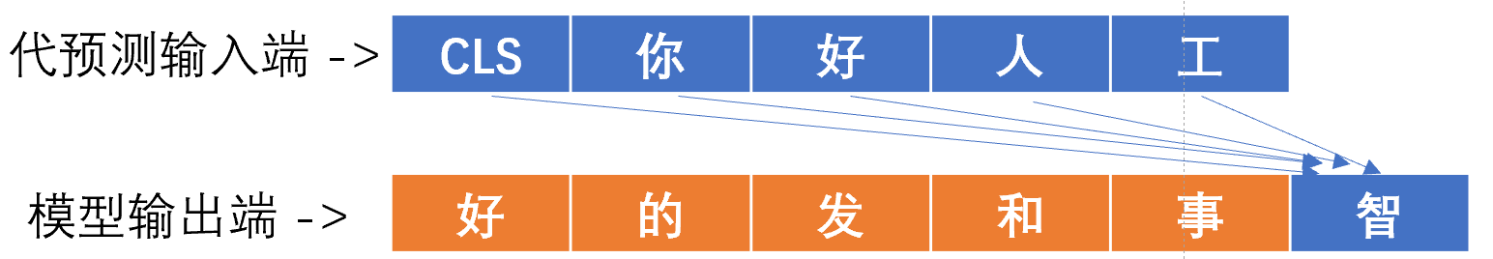
14.4 自定义模型的输出
14.4.1 GPT输出的结构
首先需要读者注意的是，GPT在输出在直观上并不是一种对称结构。一般结构如下所示：
这在我们第一节的开始已经向读者介绍。而这种输出方式的好处也在于，模型只需要根据前文输出下一个字符即可，而无需对整体的结果进行调整。
那么基于此种结果的生成方案，对于生成的字符我们只需要循环的将最终生成的结果接入到原有输入数据即可。

Slide 12
14.4 自定义模型的输出
14.4.2 创造性参数temperature与采样个数topK简介
下面我们需要讲一下在上文GPT模型中的temperature与topK这两个参数。下面一个首先简单的概述，对于生成模型来说temperature可以认为是模型的创造性参数，即temperature值越大，模型的创造性越强，但生成效果不稳定。temperature值越小，模型的稳定性越强，生成效果稳定。
而topK的作用是挑选概率最高的 k 个token作为候选集。若k值为1，则答案唯一。当topK为0时，该参数不起作用。
一：Temperature参数
模型在数据生成的时候，会通过采样的方法，可以增加文成生成过程中的随机性。生成是根据概率分布情况，来随机生成下一个单词。例如，已知单词 [a, b, c] 的生成概率分别是 [0.1, 0.3, 0.6]，则接下来生成 c 的概率就会比较大，生成 a 的概率就会比较小。
但如果按照全体词的概率分布来进行采样，还是有可能生成低概率的单词，导致生成的句子出现语法或语义错误。通过在 softmax 函数中加入 Temperature 参数，强化顶部词的生成概率，在一定程度上可以解决这一问题。

Slide 13
14.5 本章小结
本章作者主要介绍了GPT系列中最重要的一个模型-GPT2，这个模型可以说是真正意义上开启了只具有解码器的文本生成任务开端。后续的GPT3和我们下面章节所要介绍的chatGPT实战训练都是在其基础上应运而生的。
本章是chatGPT的起始章节，向读者详细介绍了GPT2模型的再训练与自定义的方法，其中作者还特定教会读者使用切分的方法对模型进行分布存档和训练，这实际上是为下一章节chatGPT的使用打下基础。
在下一章我们讲解的chatGPT中会以GPT2作为模板学习使用RLHF系统完成chatGPT的训练。

